Slide 1
CHỦ ĐỀ 1
KHÁI NIỆM – GIÁ TRỊ CỦA BIỂU THỨC ĐẠI SỐ
Lớp: 7A2
Trường THCS Lý Học _ Liên Am

Slide 2
Chương IV – BIỂU THỨC ĐẠI SỐ
Những nội dung chính của chương:
Khái niệm về biểu thức đại số.
Giá trị của một biểu thức đại số.
Đơn thức.
Đa thức.
Các phép tính cộng trừ đơn thức, đa thức, nhân đơn thức.
Nghiệm của đa thức.

Slide 3
CHỦ ĐỀ 1
§1. Khái niệm về biểu thức đại số
§2. Giá trị của một biểu thức đại số

Slide 4

Khái niệm và giá trị
của một biểu thức đại số
Chủ đề 1

1. Khái niệm về biểu thức đại số:

*Nhắc lại về biểu thức:
Biểu thức số là các số được nối với nhau bởi các phép tính (cộng, trừ, nhân chia, nâng lên lũy thừa,căn bậc hai.)
VD: 2+3-7; 12:6.2; 11(5+4); ${15}^{3}.2+4.6−\sqrt{16}.3^{4}:9$

Slide 5
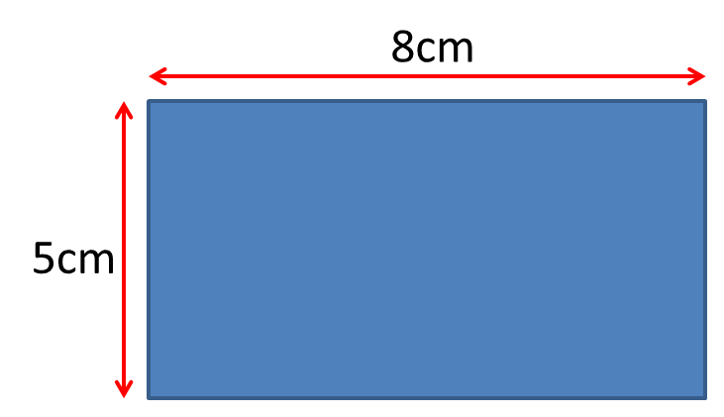
Khái niệm và giá trị
của một biểu thức đại số
Chủ đề 1
1. Khái niệm về biểu thức đại số:
*Nhắc lại về biểu thức:
?1. Viết biểu thức số biểu thị diện tích của hình chữ nhật có chiều rộng bằng 3 (cm) và chiều dài hơn chiều rộng 2 (cm).
Ví dụ: Viết biểu thức số biểu thị chu vi của hình chữ nhật có chiều rộng bằng 5(cm) và chiều dài bằng 8(cm).
3(3 + 2)
2.(5 + 8)
2(5 + 8)
3 cm
2 cm
Chu vi hcn:
2(dài + rộng)
Diện tích hcn:
dài . rộng
3 cm

Slide 6
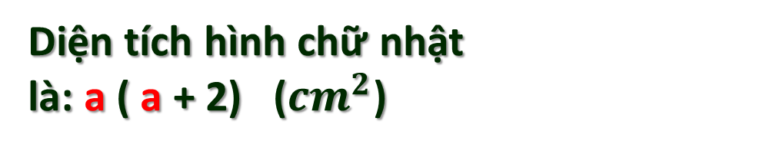
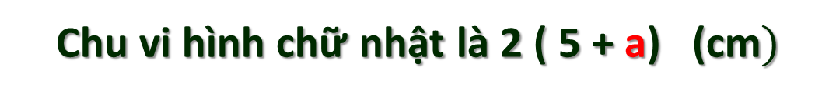
1. KHÁI NIỆM VỀ BIỂU THỨC ĐẠI SỐ
*Nhắc lại về biểu thức:
*Khái niệm về biểu thức đại số:
Chu vi hình chữ nhật là 2 ( 5 + a) (cm$)$
Bài toán:Viết biểu thức biểu thị chu vi hình chữ nhật có hai cạnh liên tiếp bằng 5 (cm) và a (cm).
5 cm
?2. Viết biểu thức biểu thị diện tích của các hình chữ nhật có chiều dài hơn chiều rộng 2 (cm).
2 cm
a cm
3,5 cm
Còn khi a = 3,5 thì chu vi hình chữ nhật có giá trị trị là bao nhiêu?
Khi a = 2 thì chu vi hình chữ nhật có giá trị là bao nhiêu?
a cm
2 cm
Diện tích hình chữ nhật
là: a ( a + 2) (${cm}^{2}$)
a cm

Slide 7
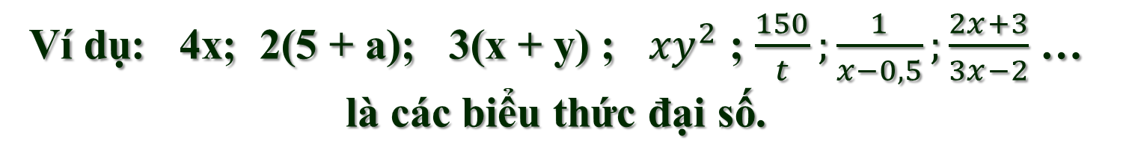
1. KHÁI NIỆM VỀ BIỂU THỨC ĐẠI SỐ
Khái niệm: Những biểu thức mà trong đó ngoài các số, các phép toán còn có cả các chữ (đại diện cho số). Người ta gọi đó là các biểu thức đại số
x.y = xy
Lưu ý:
4.x = 4x
1.x = x
-1 . x = - x
2.(5 + a) = 2(5 + a)
Ví dụ: 4x; 2(5 + a); 3(x + y) ; ${xy}^{2}$ ; $\frac{150}{t};\frac{1}{x−0,5};\frac{2x+3}{3x−2}$ … là các biểu thức đại số.

Slide 8
1. KHÁI NIỆM VỀ BIỂU THỨC ĐẠI SỐ

* Khái niệm: (SGK / Tr 25)
x.y = xy
Quy ước:
4.x = 4x
1.x = x
-1 . x = - x
2.(5 + a) = 2(5 + a)

Slide 9
1. KHÁI NIỆM VỀ BIỂU THỨC ĐẠI SỐ
?3. Viết biểu thức đại số biểu thị:
a) Quãng đường đi được sau x (h) của một ô tô đi với vận tốc 30 km/h là
30x (km)
?
b) Tổng quãng đường đi được của một người, biết rằng người đó đi bộ trong x (h) với vận tốc 5 km/h và sau đó đi bằng ô tô trong y (h) với vận tốc 35 km/h.
S = v.t
S = 30.x
30x (km)
?
Quãng đường đi bộ dài là
5x (km)
Quãng đường đi ô tô dài là
35y (km)
?
Tổng quãng đường đi được dài là
5x + 35y (km)
?

Slide 10
1. KHÁI NIỆM VỀ BIỂU THỨC ĐẠI SỐ
* Trong biểu thức đại số, những chữ đại diện cho một số tùy ý được gọi là biến số.
Ví dụ:
● 5x + 35y
trong đó x, y là biến số
● 4y - 2z
trong đó y, z là biến số
Chú ý: (sgk)
x + y = y + x ; xy = yx ;
xxx = x³ ;
(x + y) + z = x + (y + z) ; (xy)z = x(yz) ;
x(y + z) = xy + xz ;
–(x + y – z) = – x – y + z ; …
* Các biểu thức đại số có chứa biến ở mẫu, ví dụ: $\frac{150}{t};\frac{1}{x−0,5};\frac{2x+3}{3x−2}$ …
chưa được xét đến trong chương này.

Slide 11
1. KHÁI NIỆM VỀ BIỂU THỨC ĐẠI SỐ
* Trong biểu thức đại số, những chữ đại diện cho một số tùy ý được gọi là biến số.

Chú ý: (sgk/ tr 25)

Slide 12

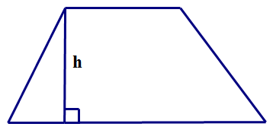

1. KHÁI NIỆM VỀ BIỂU THỨC ĐẠI SỐ
Vận dụng:
Bài 2 trang 26 SGK:
Viết biểu thức đại số biểu thị diện tích hình thang có đáy lớn là a, đáy nhỏ là b, đường cao là h (a, b và h có cùng đơn vị đo).
(a + b)h : 2

Slide 13
Vận dụng:
Bài 3 trang 26 SGK:
Nối các ý 1), 2), … , 5) với a), b), …, e) sao cho chúng có cùng ý nghĩa:
1)
x - y
a)
Tích của x và y
Tích của 5 và y
Tổng của 10 và x
Tích của tổng x và y với hiệu của x và y
Hiệu của x và y
5y
b)
2)
c)
3)
xy
10 + x
d)
4)
(x + y)(x - y)
5)
e)

Slide 14

2. GIÁ TRỊ CỦA MỘT BIỂU THỨC ĐẠI SỐ
1) Viết biểu thức đại số biểu thị chu vi của hình chữ nhật, có các cạnh là y ; z ? ( y, z có cùng đơn vị đo)
Giải
Biểu thức biểu thị chu vi của hình chữ nhật đó là: 2(y + z)
2) Cho y = 4, z = 5 thì chu vi hình chữ nhật bằng bao nhiêu?
Giải
Nếu y = 4 và z = 5 thì chu vi của hình chữ nhật là: 2(4+5) = 18
Ta nói: 18 là giá trị của biểu thức 2(y+z) tại y = 4 và z = 5

Slide 15
2. GIÁ TRỊ CỦA MỘT BIỂU THỨC ĐẠI SỐ
Ví dụ 1: Cho biểu thức 2m+n. Hãy thay m = 9 và n = 0,5 vào biểu thức đó rồi thực hiện phép tính.
Giải :
Thay m = 9, n = 0,5 vào biểu thức 2m + n , ta được:
2.9 + 0,5 = 18,5
Vậy giá trị của biểu thức 2m+n tại m = 9 và n = 0,5 là 18,5
-Ta nói
Thay m = 9 và n = 0,5 vào biểu thức
Chúng ta đã làm như thế nào để tính giá trị của biểu thức 2m+n tại m= 9. n = 0,5
18,5 là giá trị của biểu thức 2m + n tại m = 9 và n = 0,5
Thực hiện phép tính.
Tại m = 9 và n = 0,5 thì giá trị của biểu thức 2m + n là 18,5.
Kết luận.

Slide 16
2. GIÁ TRỊ CỦA MỘT BIỂU THỨC ĐẠI SỐ
Ví dụ 1: Cho biểu thức 2m+n. Hãy thay m = 9 và n = 0,5 vào biểu thức đó rồi thực hiện phép tính.

Giải :
Thay m = 9, n = 0,5 vào biểu thức 2m + n , ta được:
2.9 + 0,5 = 18,5
Vậy giá trị của biểu thức 2m+n tại m = 9 và n = 0,5 là 18,5

Slide 17
2. GIÁ TRỊ CỦA MỘT BIỂU THỨC ĐẠI SỐ
Ví dụ 2: Tính giá trị của biểu thức : 3x² – 5x + 1 tại x = -1 và x = 1
Giải
Muốn tính giá trị của biểu thức này tại x = -1
ta làm như thế nào?
* Thay x = -1 vào biểu thức 3x² – 5x + 1 , ta được:
3.(-1)² – 5.(-1) + 1 = 3 + 5 + 1 = 9
Vậy giá trị của biểu thức 3x² – 5x + 1 tại x = -1 là 9
Muốn tính giá trị của 1 biểu thức đại số khi biết giá trị của các biến trong biểu thức đã cho ta làm thế nào?
* Thay x = 1 vào biểu thức 3x² – 5x + 1 , ta được:
3.1² – 5.1 + 1 = 3 – 5 + 1 = -1.
Vậy giá trị của biểu thức 3x² – 5x + 1 tại x = 1 là -1

Slide 18
2. GIÁ TRỊ CỦA MỘT BIỂU THỨC ĐẠI SỐ
Để tính giá trị của một biểu thức đại số tại những giá trị cho trước của các biến, ta thay các giá trị cho trước đó vào biểu thức rồi thực hiện các phép tính.

Slide 19
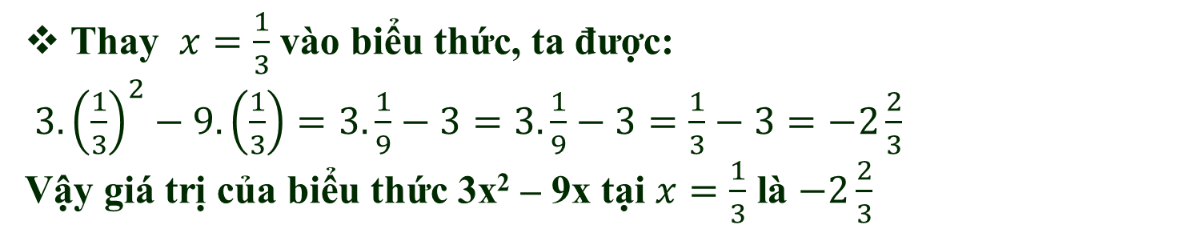
2. GIÁ TRỊ CỦA MỘT BIỂU THỨC ĐẠI SỐ
* Áp dụng
Tính giá trị của biểu thức: 3x² – 9x tại x = 1 và $x=\frac{1}{3}$
?1
Giải
Thay x = 1 vào biểu thức, ta được:
3.1² – 9.1 = 3 – 9 = -6
Vậy giá trị của biểu thức 3x² – 9x tại x = 1 là -6
Thay $x=\frac{1}{3}$ vào biểu thức, ta được:
$3.{\left(\frac{1}{3}\right)}^{2}−9.\left(\frac{1}{3}\right)=3.\frac{1}{9}−3=3.\frac{1}{9}−3=\frac{1}{3}−3=−2\frac{2}{3}$
Vậy giá trị của biểu thức 3x² – 9x tại $x=\frac{1}{3}$ là $−2\frac{2}{3}$

Slide 20

2. GIÁ TRỊ CỦA MỘT BIỂU THỨC ĐẠI SỐ
* Áp dụng
-48
144
-24
?2
Đọc số em chọn để được đáp án đúng
Giá trị của biểu thức x²y tại x = - 4 và y = 3 là:
Thay x = - 4 và y = 3 vào biểu thức x²y, ta được :
(-4)². 3 = 48
48

Slide 21
TRÒ CHƠI Ô CHỮ
Hãy tính giá trị của các biểu thức sau tại x=3, y=4 và z=5 rồi viết các chữ tương ứng với các số tìm được vào các ô trống dưới đây, em sẽ trả lời được câu hỏi trên:
NHÓM 1
NHÓM 2
NHÓM 3
N
L
H
x²-y²
-7
x²+y²
x²
25
9
T
Ê
V
16
y²
51
24
2z²+1
z²-1
Ă
I
M
8,5
5
18
L
Ê
V
Ă
N
T
H
I
Ê
M
-7
51
24
8,5
9
16
25
18
51
5

Slide 22
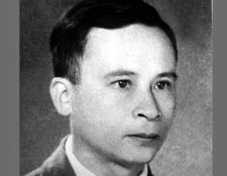
- Ông sinh ngày 29 tháng 3 năm 1918 tại xã Trung Lễ, huyện Đức Thọ, tỉnh Hà Tĩnh, trong một gia đình có truyền thống khoa bảng. Năm 1939, ông được cấp học bổng sang Pháp du học tại trường Đại học sư phạm Paris.
- Ông là người Việt Nam đầu tiên bảo vệ thành công luận án tiến sĩ Toán học ở Đức năm 1944, luận án Tiến sĩ Quốc gia ở Pháp năm 1948.
- Ông đã được Nhà nước Việt nam trao tặng Giải thưởng Hồ Chí Minh đợt 1 năm 1996. Ông mất ngày 3 tháng 7 năm 1991 tại Thành phố Hồ Chí Minh.
- “Giải thưởng Lê Văn Thiêm” của Hội Toán học Việt Nam dành cho những người nghiên cứu, giảng dạy toán và học sinh giỏi toán xuất sắc ở Việt Nam được trao hàng năm.
GS. Lê Văn Thiêm
Đại số 7
Trang 17

Slide 23
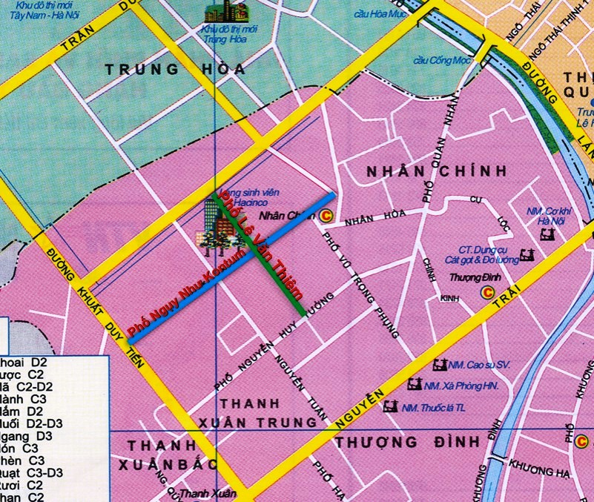
Đầu năm 2007, UBND thành phố Hà Nội đã có quyết định đặt tên đường Lê Văn Thiêm nối từ đường Lê Văn Lương đến đường Nguyễn Huy Tưởng.

Slide 24
Nội dung bài học hôm nay
Giá trị của một
biểu thức đại số
Khái niệm về
biểu thức đại số
*Biểu thức đại số là biểu thức gồm các số, các chữ và các phép toán trên các số, các chữ đó đại diện cho số.
Cách tính giá trị của một biểu thức đại số
Để tính giá trị của một biểu thức đại số tại những giá trị cho trước của các biến, ta thay các giá trị cho trước đó vào biểu thức rồi thực hiện các phép tính.
Lưu ý: -Cách viết biểu thức đại số
- Các phép toán và quy tắc phép toán

Slide 25
HƯỚNG DẪN VỀ NHÀ
Xem kỹ lại phần bài học
Bài tập về nhà: Các bài còn lại SGK trang 26 đến 29

Slide 26
Thank You!
Click to edit company slogan
www.themegallery.com

Slide 27
2. Ví dụ về giải bài toán bằng cách lập phương trình
 | Số con | Số chân
Gà
Chó
Tổng số
Ví dụ (bài toán cổ):
Vừa gà vừa chó
Bó lại cho tròn
Ba mươi sáu con
Một trăm chân chẵn
Hỏi có bao nhiêu gà, bao nhiêu chó?
x
2x
36 - x
2(36-x)
36 - x
4(36 - x)
x
4x
36
100

